Slide 1
常见慢性疼痛的康复治疗

Slide 2
疼痛的定义：
WHO1979年所下定义：疼痛是组织损伤或潜在组织损伤所引起的不愉快感觉和情感体验。
疼痛是第五大生命体征

Slide 3
慢性疼痛常见部位：
头部、胸部、腹部----多为内腔脏器疾病
颈部、躯干、四肢----多为肌肉、韧带、筋膜、神经、血管组织疾病

Slide 4
慢性疼痛性质：
隐痛、钝痛、酸痛、胀痛
锐痛、剧痛、绞痛
针刺样痛、刀割样痛、烧灼样痛
压迫痛

Slide 5
疼痛强度评估：
数字分级法（NRS）
0 1 2 3 4 5 6 7 8 9 10
无痛 剧痛

Slide 6
颈椎病：
定义：指因颈椎间盘退变本身及其继发性改变压迫或刺激了邻近组织，如神经根、脊髓、椎动脉、交感神经等所引起的临床症候群。
常见症状：颈部僵硬感、颈痛、肩部疼痛、肩胛骨内侧缘疼痛，上肢放射性疼痛或麻木，上肢感觉沉重、握力减退等。
X线片检查。

Slide 7
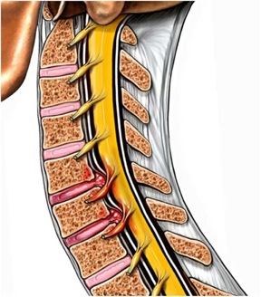
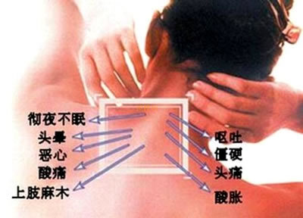
颈椎病：

Slide 8
颈椎病的康复治疗（此处药物治疗省略）
牵引：一般采用坐位间歇性牵引，时间20分钟，重量一般从3-4kg开始，通常可达到体重的1/12-1/8，根据体质及颈肌发达程度逐步增加重量。牵引重量过重，可造成肌肉、韧带、关节束等软组织损伤，一般病例以轻重量牵引为妥，（L）另牵引的重量重则时间宜短，时间长则重量轻。对心脑血管病患者、年老、椎动脉型应慎重牵引，经常观察。脊髓型禁止牵引。

Slide 9
颈椎病的康复治疗：
低中频电疗：对上肢麻木有较好疗效。
高频治疗：短波、微波,止痛效果佳。
运动治疗：对功能减退或萎缩的肌群进行相应的训练。
中医推拿、针灸治疗。
预防：纠正颈部不良姿势，枕头高度10-11cm为宜，枕于头后下的项部,保持良好的睡姿, 坚持颈椎体操，避免外伤、跌倒。(L)

Slide 10
肩关节周围炎（五十肩）：
定义：本病是一种发生在肩关节及其周围，以肩周肌肉、肌腱、滑囊和关节囊等软组织的慢性非特异性炎症为特征的症候群。随炎症的发展会形成肩关节内外粘连，阻碍肩关节的活动。

Slide 11
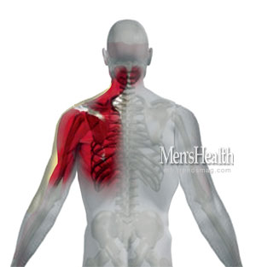
肩关节周围炎：
常见症状：肩关节周围
疼痛，单侧多发，少数
患者双侧同时或先后发
生，有时疼痛可放射至
肘部、肩胛部甚至手部
,多伴肩关节活动障碍。
X线检查排除其他疾病
。（L）

Slide 12
肩关节周围炎的康复治疗：
早期治疗，急性期消炎、止痛为主，注意关节活动度。（L）
高频治疗：短波、微波。(减少渗出，促进炎症吸收)。
红外线或局部中药熏蒸治疗。
中频治疗。
运动治疗：下垂摆动练习，肩梯、肩关节活动器等。
中医针推治疗。（改善关节活动度）。

Slide 13
肩关节周围炎的健康宣教：
肩周炎是一种自限性疾病，患者不必过分紧张。
平时尽量使用患肩，如利用患侧穿脱衣、梳头、洗脸等，以增强并保持肩关节功能。
自我进行增大肩关节活动范围练习时，应注意避免肩关节再受伤，（L）此类活动应在无痛或轻痛的范围内进行，并在达到最大活动范围时维持30秒。

Slide 14
网球肘（肱骨外上髁炎）：
定义：是一种随某些特殊活动（包括打网球）出现肘外侧局部疼痛和压痛的一种临床综合征，因此常被称为网球肘，表现为肘外侧的前臂伸肌腱起始处的疼痛及相关症状。

Slide 15

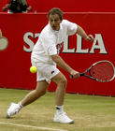
网球肘（肱骨外上髁炎）：

Slide 16
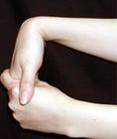
网球肘（肱骨外上髁炎）：
症状：肘关节外侧疼痛，可波及两侧，常向前臂外侧远方放射。握物无力，容易掉落，握拳拧毛巾时尤甚。
体征：肱骨外上髁到桡骨颈
的范围内，有一局限、敏感
的压痛点。Mills征阳性。

Slide 17
网球肘的康复治疗：
红外线
短波/微波
中频
健康宣教：暂停引起局部疼痛的各种动作，局部治疗。

Slide 18
腕管综合征（鼠标手）：
定义：指正中神经在腕部受压而引起其支配区域疼痛和麻木的症候群，它是周围神经受压综合征中最常见的一种。又叫正中神经卡压综合征、键盘腕、鼠标手。
症状：部分仅表现为感觉神经障碍的症状，初期桡侧3个半手指麻木或 刺痛，也可为烧灼样疼痛，疼痛可向肘、肩部放射，易被误认为颈肩痛，症状在夜间或清晨出现，病人常被痛醒，起床活动或甩手以减轻疼痛。

Slide 19

腕管综合征（鼠标手）：
可有拇指无力，动作不灵活等，运动障碍明显时，手的抓握、写字等动作均受到影响。严重时可累及整个手掌。可伴有鱼际肌萎缩，拇指外展及对掌能力减弱。
体征：正中神经叩击试验
（Tinel征）阳性。屈腕试
验阳性（Phalen）。

Slide 20
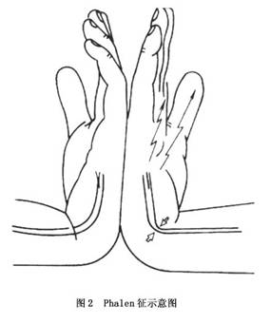
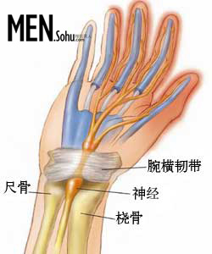
腕管综合征（鼠标手）：

Slide 21
腕管综合征的康复治疗：
局部理疗：红外线、激光、低中频治疗止痛、减轻粘连。早期治疗，晚期需手术松解。
运动治疗：做腕关节无负重的屈伸活动，局部推拿、按摩、针灸缓解疼痛，减少粘连。
宣教：尽量避免或减少作屈腕动作，避免腕关节扭伤等。

Slide 22
带状疱疹后神经痛：
本病是指急性带状疱疹感染后患部长期疼痛，甚至在发病后4个月疼痛仍然存在，称为带状疱疹后神经痛。在疱疹发生部位出现有复杂的疼痛，兼有深部疼痛、表面灼痛及阵发性痛，并有轻触觉敏感痛。疼痛发生在急性带状疱疹感染后，且在较长期间内存在。
一部分人可以反复发作两次。(L)

Slide 23
带状疱疹后神经痛：
治疗：中频、针灸等治疗。
根据我科治疗经验，治疗时间越早效果越好，起效亦快。（L）

Slide 24
腰肌劳损：
定义：急性腰扭伤未获得适当治疗或治疗不彻底，或因长期不良姿势的影响，均能导致腰部软组织劳损，使腰肌易疲劳并出现疼痛，称腰肌劳损。
症状：腰骶部及两旁酸痛、钝痛，休息时轻，劳累后重，晨起时重，经常改变体位时轻。偶尔波及臀部及大腿后，久站后出现腰部下坠感，无下肢放射痛，压痛点常不局限。疼痛与天气有关，阴雨天常加重。

Slide 25
腰肌劳损：
理疗：牵引（年纪大有心脑血管病者慎用）、中频、短波、红外线等。
运动治疗：腰背肌训练。
推拿手法、针灸、火罐等。
宣教：改善劳动条件，注意日常生活及劳动要保持正确姿势。

Slide 26
腰椎间盘突出症：
定义：主要是指下腰椎，尤其是L3-4、L4-5、L5-S1的纤维环破裂和髓核组织突出压迫和刺激相应水平的一侧和双侧腰骶神经根所引起的一系列症状体征，是引起下腰痛等主要原因。
症状：腰痛与腿痛多同时存在，咳嗽、喷嚏或负重提重物，使椎间盘压力增加时疼痛加剧，间歇性痛。

Slide 27
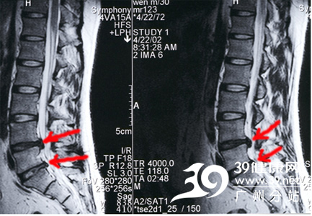
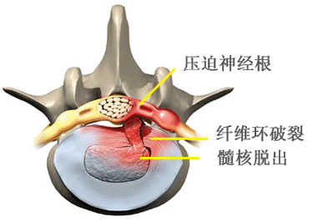
腰椎间盘突出症：
下肢冰凉或麻木感，足背足外侧感觉异常，腰前屈受限，直腿抬高阳性，严重时跛行步态、排便排尿困难。

Slide 28
腰椎间盘突出症的康复治疗：
牵引治疗（高龄患者，严重椎管狭窄，合并较重心脑血管病及COPD患者不宜牵引）
短波、红外线、推拿、针灸等
运动疗法：症状急重期间不宜活动，需卧床休息，症状较轻或慢性阶段可多做伸展脊柱、增强背肌的运动
健康宣教：弯腰搬重物应先蹲下，不宜在双手搬重物情况下转身把重物交给别人或卸下放在另外一个地方。不宜在长期弯腰下工作，不宜

Slide 29
腰椎间盘突出症的康复治疗：
侧身用一手挽重，应两手平均挽重。
向患者正确宣教，如只见影像学检查有椎间盘膨出，没有压迫神经根，临床也没有相关神经根症状，不算腰突症，但应注意起居劳动保持正确姿势，以免病变发展。
疼痛较重或伴有腰椎不稳者应配护腰带，卧床时解开，起床时先扎好再起床，不能24小时持续佩戴，以免造成腰肌萎缩。

Slide 30
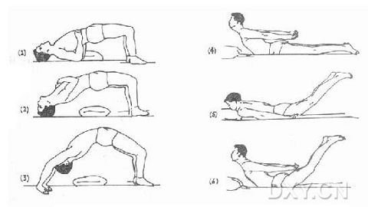
腰椎间盘突出症的康复治疗：

Slide 31
腰椎椎管狭窄症:
定义：指腰椎椎管一处或多处管腔狭窄，压迫马尾神经或神经根引起一系列症状者。
症状与体征：间歇性跛行，行走时出现下肢疼痛麻木，被迫坐下或蹲下休息，等症状缓解后才能继续步行。腰臀部痛，坐位下疼痛加剧，起立改变姿势可减轻。持续腰背伸激惹试验阳性。CT及MRI可清楚显示。

Slide 32
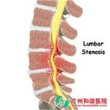
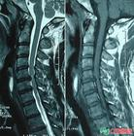
腰椎椎管狭窄症:

Slide 33
腰椎椎管狭窄症的康复治疗：
低中频治疗
牵引：重量要加以控制，严重者不适宜牵引。
针灸治疗
重点做腰前屈和腹肌练习，锻炼腹肌，并有利于扩大椎管及其有效容积。如仰卧位踏自行车动作、仰卧位抱膝屈腿等。日常生活不宜作挺胸伸腰的动作，以免加重腰椎管狭窄，增加腰椎管压力。

Slide 34
腰椎压缩性骨折：
定义：指腰椎椎体前三分之二的骨皮质和骨松质的破坏，并引起腰痛等症状。
症状和体征：腰痛，活动时加重；骨折部位腰椎棘突叩击痛、椎旁软组织压痛、肌肉紧张；腰椎活动度受限。
X线提示：椎体楔形变、骨皮质不连续。
康复目标：骨折愈合、减轻长期卧床综合征（如骨质疏松）、避免远期出现下腰痛。

Slide 35
腰椎压缩性骨折的康复治疗：
运动治疗：建议卧床治疗8-12周。伤后1周内腰围保护下严格制动，此时行上肢、小腿肌肉主动训练，关节活动度维持训练，轴向翻身2小时一次以预防压疮。部分不适宜长期卧床的老年患者，可于伤后2-4周内在支具及腰围保护下离床活动。

Slide 36
腰椎压缩性骨折的康复治疗：
健康宣教：告知患者远期可能出现腰背痛,进行生活及工作方式的调整。（减肥）
1年内卧硬板床、避免弯腰工作、避免双手持重物、伤后4个月后逐渐去除腰围和支具。
运动：游泳、散步。

Slide 37
膝骨关节炎：
定义：本病是一种发生在膝关节的、发展缓慢的、以局部关节软骨破坏，并伴有相邻软骨下骨板骨质增生为特征的骨关节病，又叫退行性或增生性膝关节炎。
症状及体征：关节痛，尤其在相关活动时出现，如上下楼梯斜坡、曲蹲。关节僵硬，尤其晨僵及长时间不活动后。压痛，关节肿胀，屈伸受限，运动时关节摩擦音，病程长时可出现肌萎缩。

Slide 38

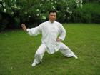

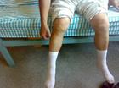
膝骨关节炎：

Slide 39
膝骨关节炎的康复治疗：
物理治疗：红外线，低中频，推拿针灸治疗。
运动治疗：股四头肌训练，伸膝运动、举腿运动。股二头肌训练，俯卧位，轮流屈膝（动作慢）。
健康宣教：减肥，控制运动量，尽量避免或少作屈膝下蹲及上下楼梯活动，可以参加平地步行和温水游泳，不宜穿高跟鞋，要注意避免膝关节再受损伤，有膝关节不稳或局部怕凉者可穿戴护膝。

Slide 40
原发性骨质疏松症：
定义：本病是一种低骨量和骨组织微结构破坏导致骨骼脆性增加，和易发生骨折的全身性骨骼疾病，是老年人常见病之一。
症状及体征：早期多无症状，后期有腰背、膝关节、肩背、指关节等慢性钝痛，身高缩短、驼背，甚至骨折。
骨密度检测
注意全身酸痛症状为主的患者需与转移性癌鉴别。（L）

Slide 41
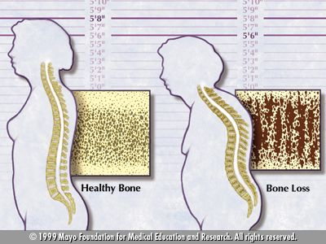
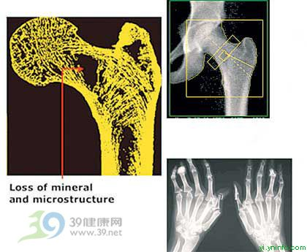
原发性骨质疏松症：

Slide 42
原发性骨质疏松症的康复治疗：
骨质疏松仪治疗（L）
健康宣教：合理饮食，适量蛋白质、低脂低糖低盐饮食，足量钙质维生素D、C，充分水分。维持标准体重，老年人防摔到。

Slide 43
谢谢！

